Slide 1
Predator
sklep internetowy

Slide 2
Stos technologiczny

Slide 3
Baza danych
MongoDB
Frontend
ReactJS
Redux
Bootstrap
Enzyme
Sass
Backend
Kotlin
Spring
JUnit

Slide 4

MongoDB
Nierelacyjna baza danych w której przechowywane będą nasze produkty sprzedawane w naszym sklepie oraz zarejestrowani użytkownicy.
Źródło nauki:
docs.mongodb.com/manual/
spring.io/projects/spring-data-mongodb

Slide 5

React
Biblioteka do javascripta odpowiedzialna za frontend aplikacji.
Źródło nauki:
reactjs.org/tutorial/tutorial.html
reactjs.org/docs/getting-started.html
stackoverflow.com

Slide 6

Redux
“Redux is a predictable state container for JavaScript apps”
Źródło nauki:
redux.js.org
stackoverflow.com

Slide 7

Bootstrap
Toolkit służący do tworzenia stron przy pomocy HTML, CSS i JavaScript’a.
Źródła nauki:
getbootstrap.com
https://react-bootstrap.github.io

Slide 8

Spring
Framework aplikacyjny oraz kontener odwrócenia sterowania (Ioc) dla aplikacji Java/Kotlin.
Źródło nauki:
baeldung.com
stackoverflow.com

Slide 9

Kotlin
Statycznie typowany język programowania działający na maszynie wirtualnej Javy.
Źródło nauki:
kotlinlang.org/docs/reference/

Slide 10
Architektura

Slide 11
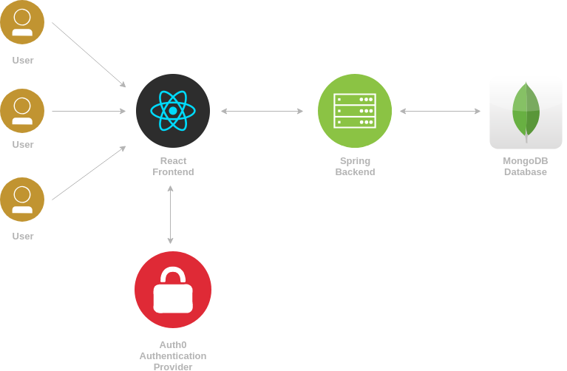

Slide 12
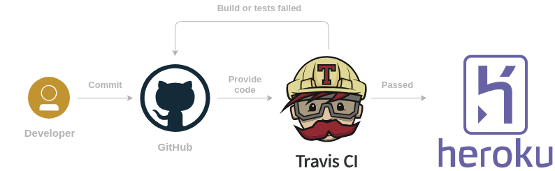

Slide 13
Strona główna

Slide 14

Oryginalność
Intuicyjność
Prostota
Funkcjonalność

Slide 15
Produkt

Slide 16
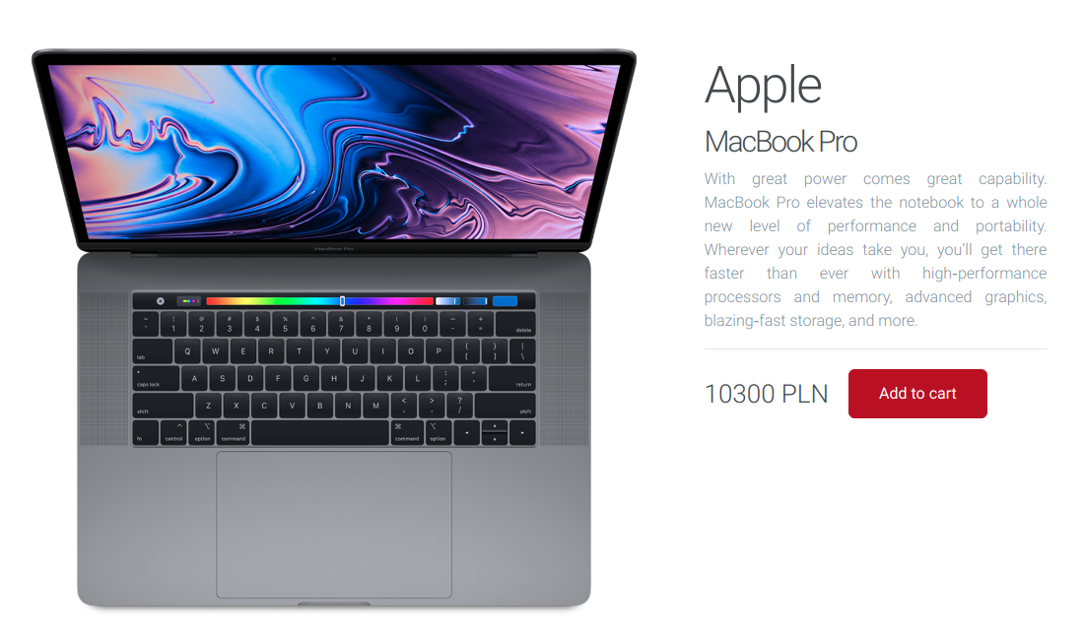

Slide 17
Filtry

Slide 18
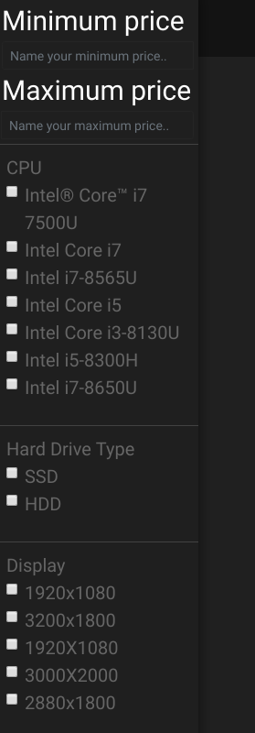
Proste ograniczenie wyszukiwań

Slide 19
Search bar

Slide 20

Search on the go

Slide 21
Logowanie

Slide 22

Predator +
= BEZPIECZEŃSTWO

Slide 23
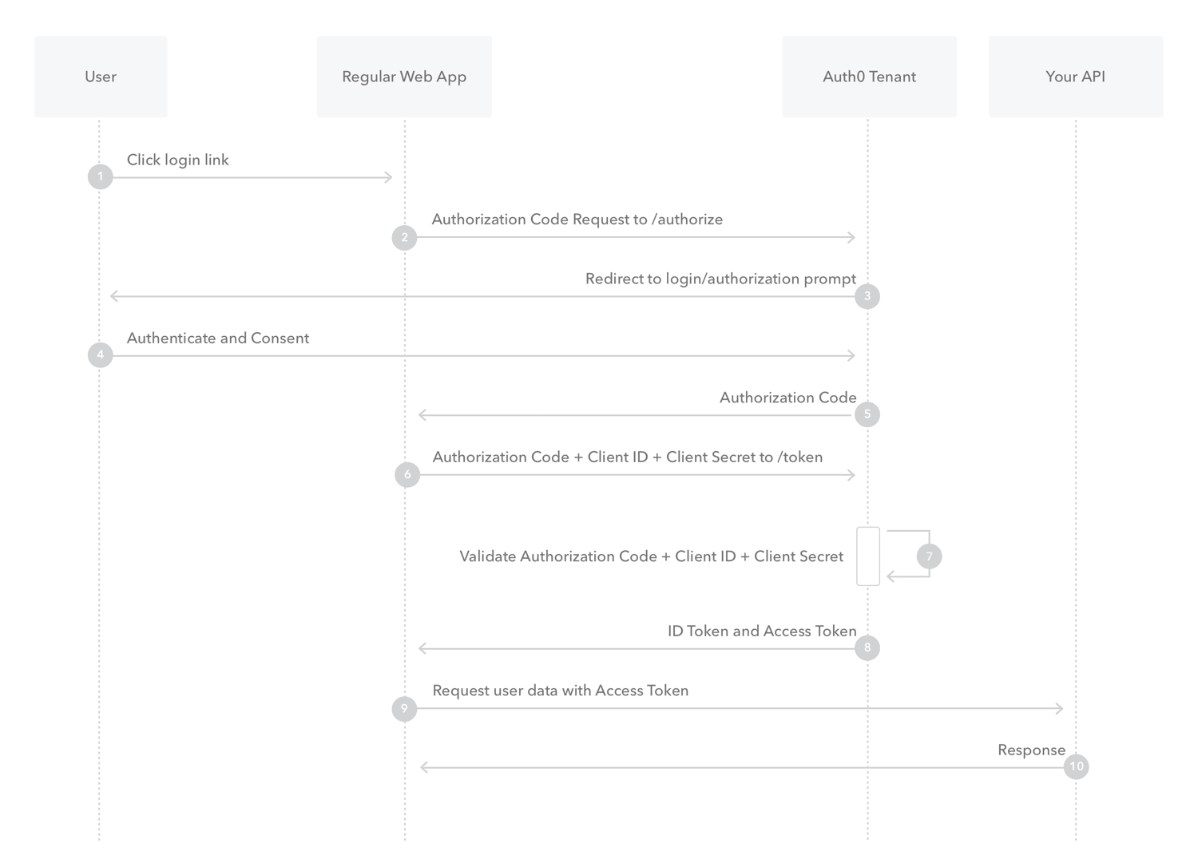

Slide 24
Koszyk

Slide 25

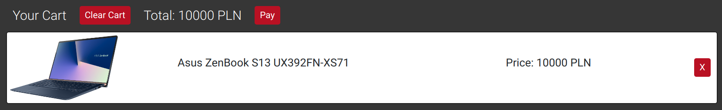
Proste powiadomienia i wyświetlanie zawartości

Slide 26
Płatność

Slide 27
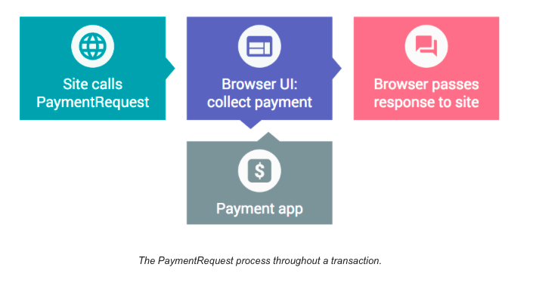
Payment Request API

Slide 28
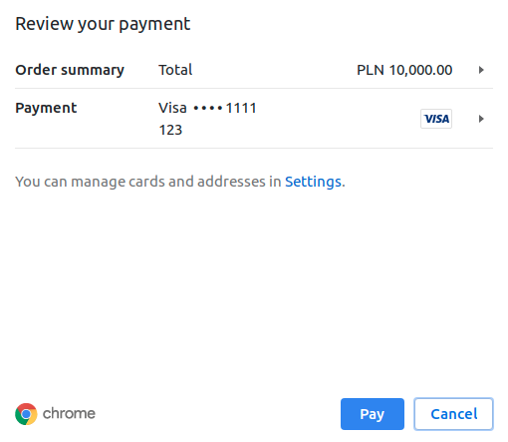

Slide 29
Historia zamówień

